Slide 1
数据仓库作业二
——分类与聚类
小组成员：崔浩、钟春蒙

Slide 2
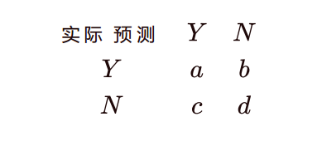
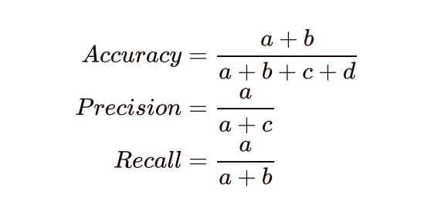
1-1
评价标准
如图所示，分别统计四种分类结果
考虑到本次分类的情景，为了尽可能多的找到购买服务的客户，应当在保证准确率的同时，尽可能增加真阳率，也就是增加类别为真的预测个数，甚至可以牺牲部分准确率来提高真阳率
测试集选取：随机选取30%作为测试集

Slide 3
2-1
决策树分类
数值型数据
对于所有的数值型属性，以平均值为轴，将所有的用例分为两类；对于所有的非数值型属性，每一个属性值分为一类。
以上述分类标准，为当前样例集合，计算当前属性集合中每一个属性的信息增益，找到信息增益最高的属性。如果是数值型属性，则按照大于平均值和小于等于平均值分出两棵子树；如果是非数值型数据，则为每一个属性值分出一棵子树。子树包含原样例集合中，符合分类标准的所有样例，属性集合中删除当前分类属性。递归为子树进行分类。
如果属性集合中属性数量为零，或者样例集合中样例数量为零，或者正负样例的比例达到了给定阈值，则不再对当前子树进行分类。
平均值
平均值
子集1
子集2
非数值型数据
。。。
子集1
子集2
子集3
子集n

Slide 4
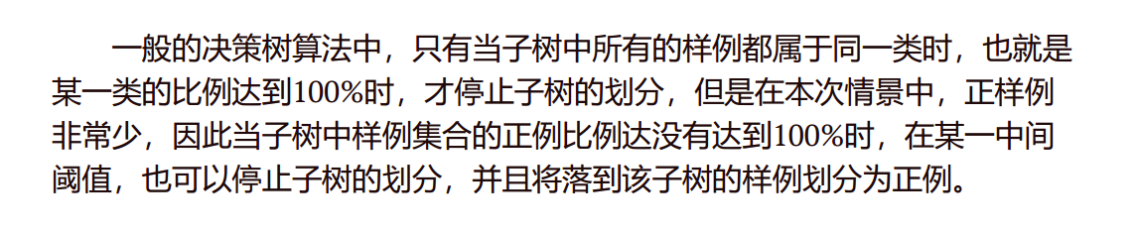
2-2
正负样例平衡方法
正例占比50%：
样例集
子集1
子集2
正例：10
负例：10
Y
正例：0
负例：10
N

Slide 5
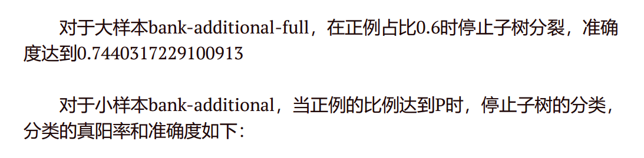
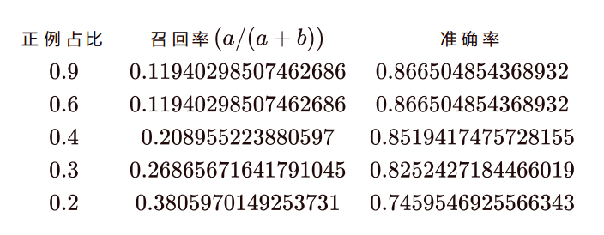
2-3
分类结果

Slide 6
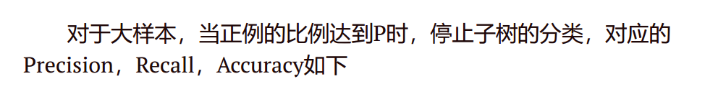
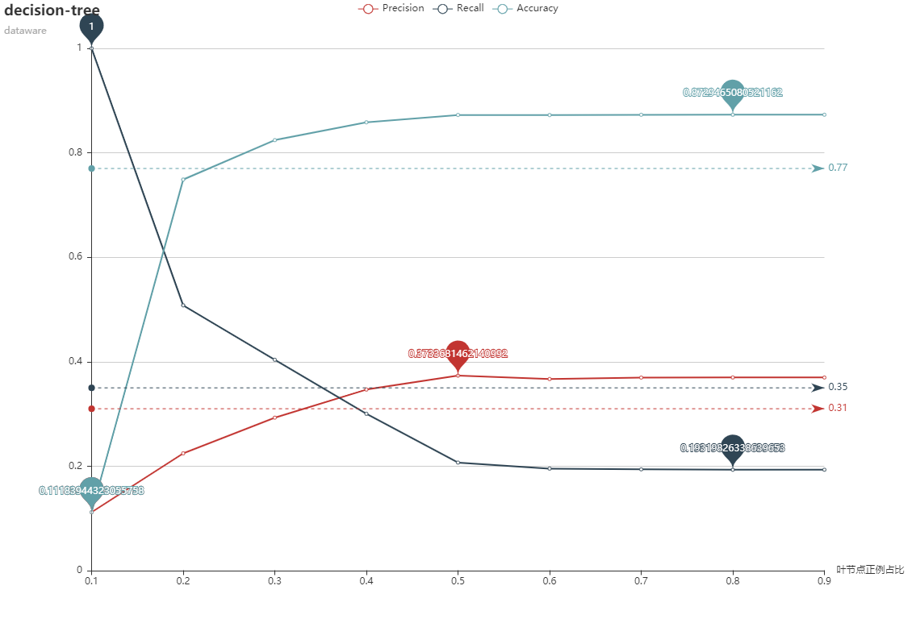
2-4
分类结果

Slide 7
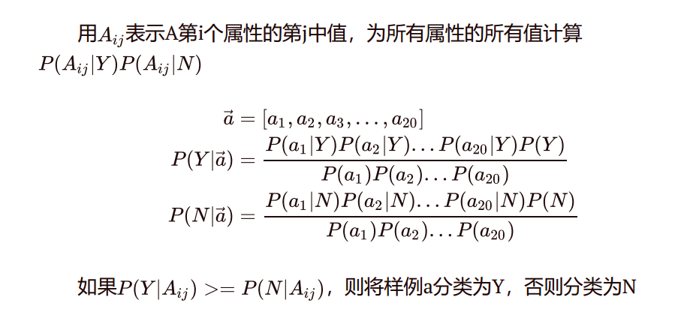
3-1
朴素贝叶斯算法
非数值型属性：自成一类
数值型属性： 先投影到[0,1]，然后分为k组，[0,1/k),[1/k12/k)…[(k-1)/k,1]

Slide 8
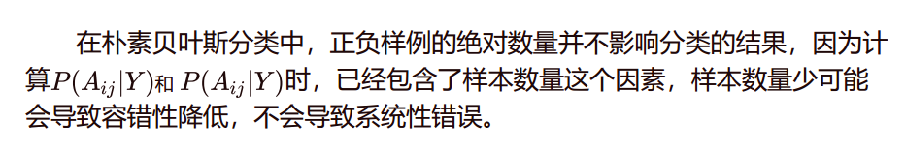
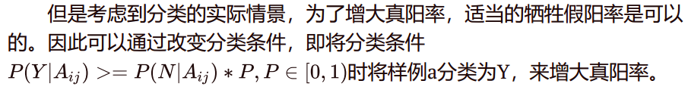

3-2
正负样例平衡方法

Slide 9
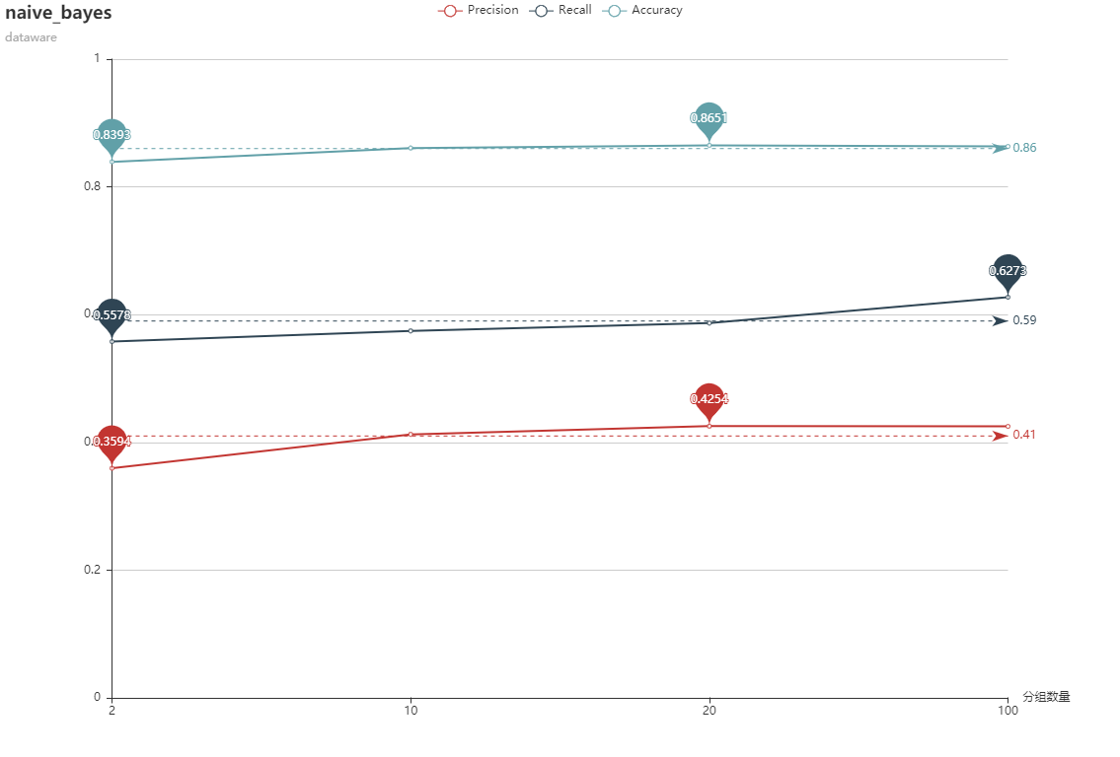
3-3
分类结果
对于小样本集bank-additional，分类正确可以达到0.8923948220064726
对于大样本集bank-additional-full，分类准确度可以达到0.8633972647082626
对于大样本，改变数值型属性的分组策略，会影响到最终的分类结果。右图是在等宽分组策略下，对应的Precision，Recall，Accuracy

Slide 10
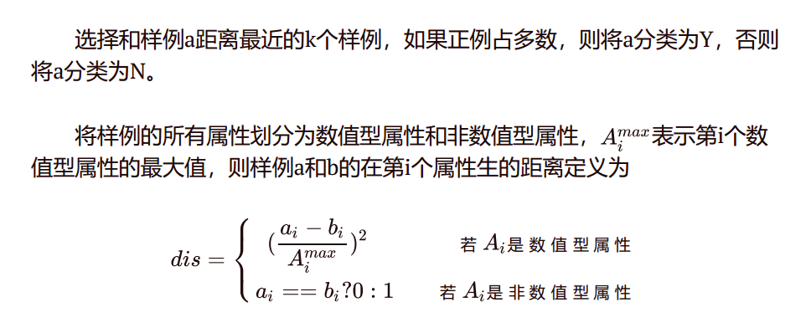
4-1
K-NN算法

Slide 11
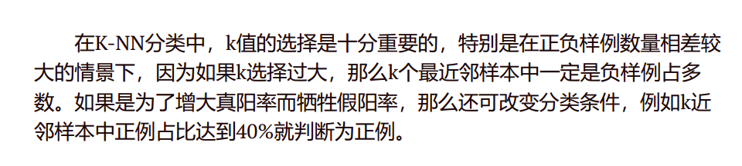
4-2
正负样例平衡方法
正例：
负例：
Y
Y

Slide 12
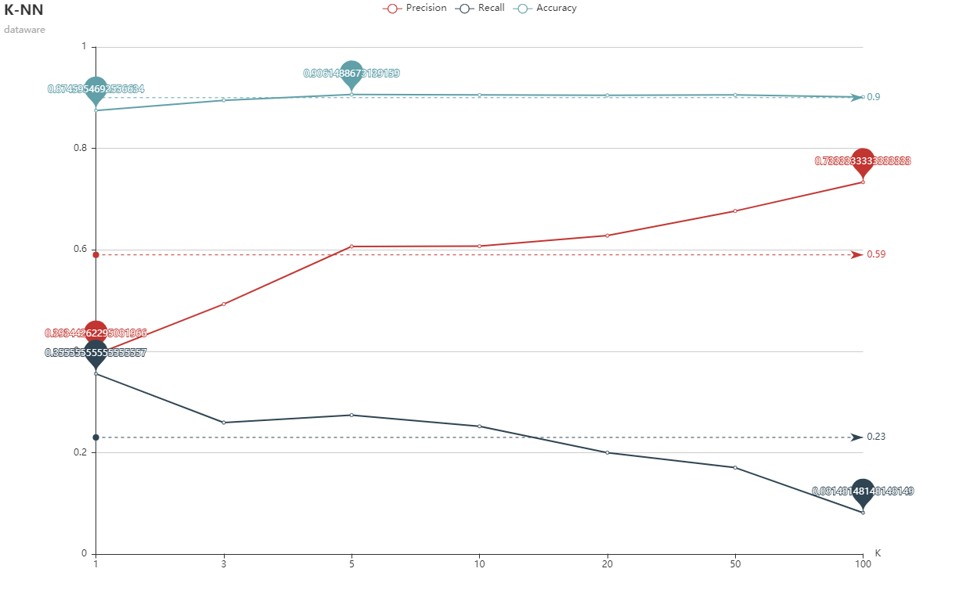
4-3
分类结果
对于小样本，在不同的K值时，K-NN分类对应的Precision，Recall，Accuracy如右图所示

Slide 13
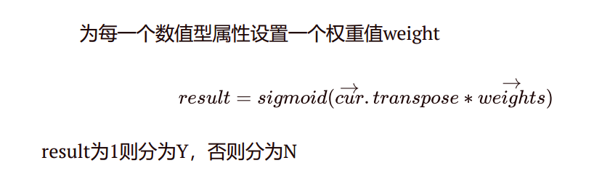

5-1
逻辑回归算法

Slide 14
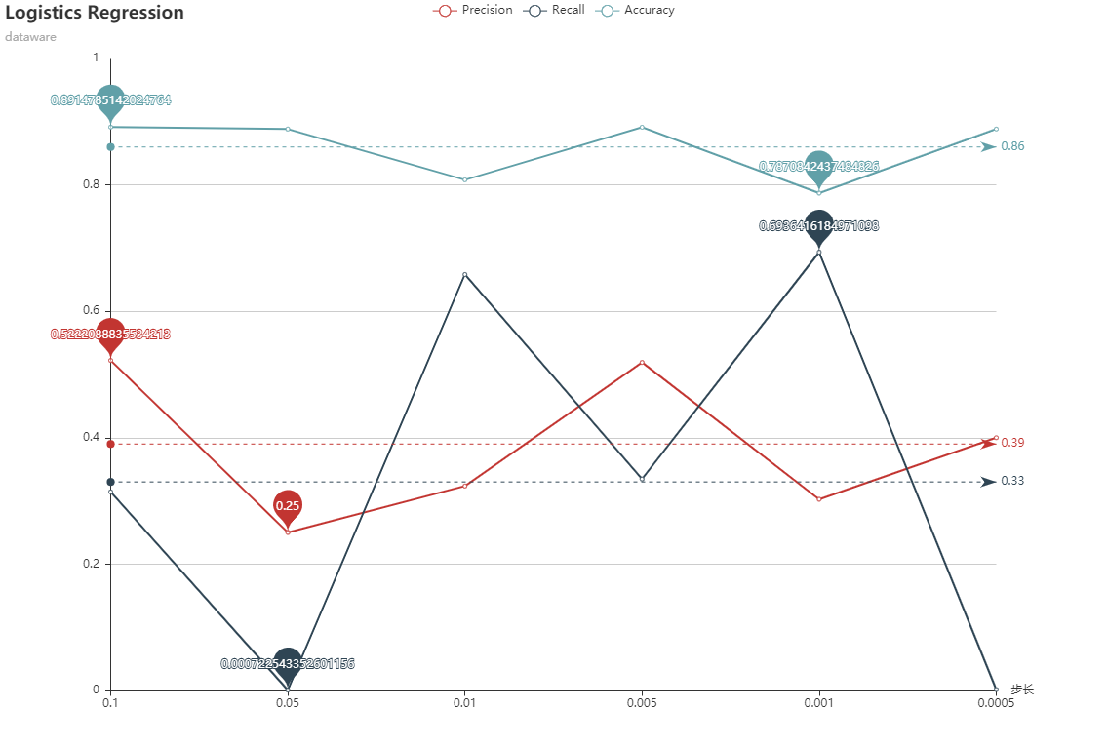
5-2
分类结果
在迭代步长为0.001，迭代次数为5000次时，对大样本的分类准确度是0.8953629521728574
在迭代步长为0.001，迭代次数为5000次时，对小样本的分类准确度是0.9087378640776699
迭代次数为3000次:

Slide 15
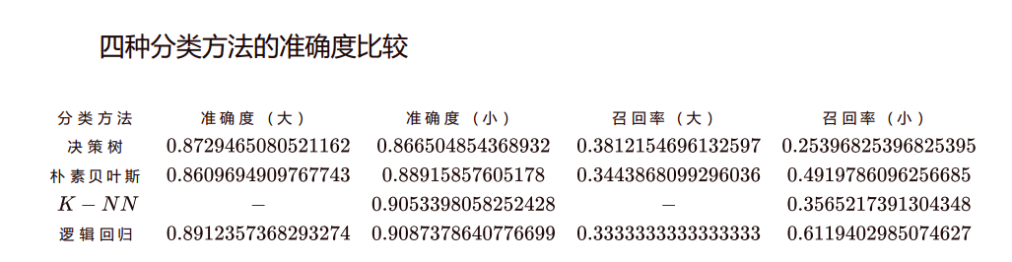
6-1
四种分类方法比较

